Slide 1
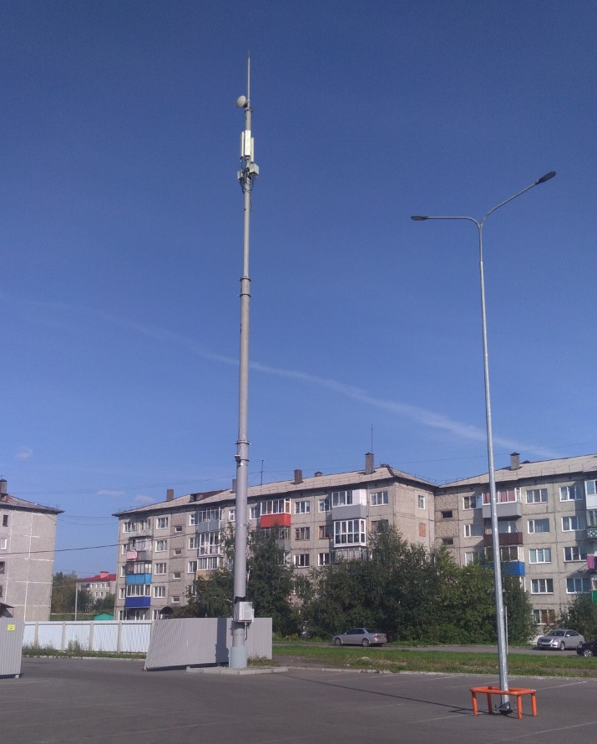
Базовая станция сотовой связи
Стоит ли её опасаться?

Slide 2
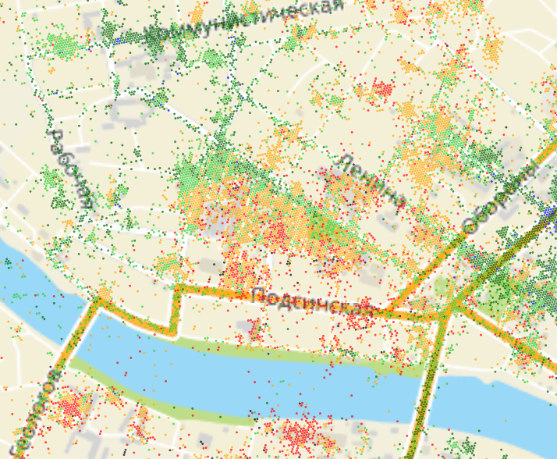
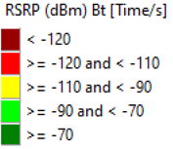
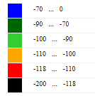
Зачем Минусинску базовые станции
Район ул. Подсинская и ул. Красноармейская
Низкий уровень сигнала сотовой связи в районе ул. Подсинская и ул. Красноармейская:
Неудовлетворительное качество голосовой связи (прерывания, заикания, неразборчивая речь)
Отсутствие мобильного Интернета
Полное отсутствие связи на первых этажах зданий, в магазинах и торговых павильонах
Наличие базовой станции МегаФон&Yota
даёт возможность:
Вызвать экстренные службы или близких на помощь
Вызвать врача
Разговаривать по телефону с хорошим качеством голоса
Пользоваться высокоскоростным Интернетом
Оплачивать покупки с телефона
Управлять устройствами «Умными домами», шлагбаумами, камерами и т.д.
Получать сигналы оповещения от МЧС
Экономить заряд телефона, из-за близости размещения БС и меньшей излучаемой мощности телефона
В помещениях сигнал еще ниже на 10-15dBm – полный обрыв связи

Slide 3
В МегаФон и Минцифру поступают заявки на улучшение связи
При составлении программы развития сети мы опираемся на обращения абонентов. Жители Минусинска регулярно отправляют в компанию и Минцифру Красноярского края заявки на улучшение качества связи

Slide 4
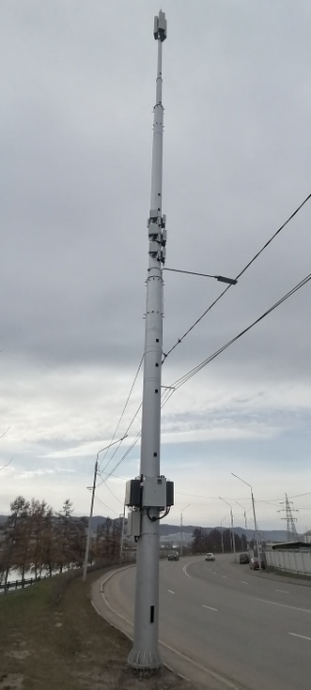
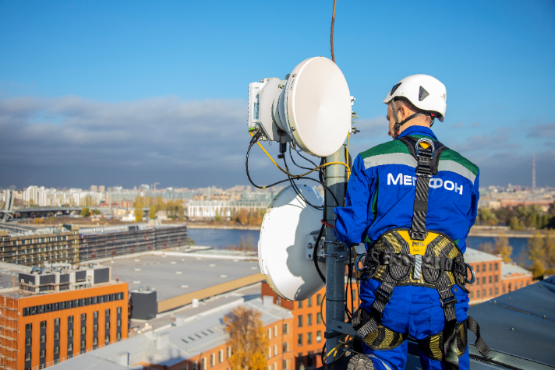
Что такое базовая станция?
Базовые станции это комплекс приемо-передающего оборудования, осуществляющие связь с конечным абонентским устройством – сотовым телефоном. Состоят из трёх антенн, приемопередатчиков (RRU) и внутреннего блока базовой станции (BBU). Объединены в сеть при помощи волоконно-оптических или радиорелейных линий связи
Направленная антенна - 3шт
Внешние радиомодули (RRU - Remote radio unit) приемо-передатчики мощностью 10-40 Вт. Количество от 3х до 12 шт.
Внутренний блок базовой станции (BBU – Baseband unit) 1шт и источник электропитания

Slide 5
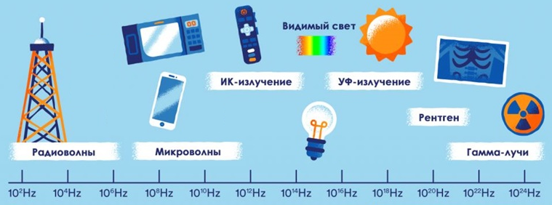
На каких частотах работают базовые станции?
неионизирующее излучение
ионизирующее излучение
Для сотовой связи используются частоты 900/1800/2100/2600 МГц. Это микроволновый диапазон, находящийся между радиоволнами и инфракрасным спектром. Излучение в данном диапазоне является неионизирующим и не оказывает вреда на клетки живых организмов. В данном диапазоне работают сотовые телефоны, домашние Wi-Fi роутеры (2450/5100/6000 МГц), СВЧ печи (2450 МГц), аппараты микроволновой физиотерапии (40000-78000 МГц).
Воздействие микроволн ощущается в виде тепла. Происходит нагрев при попадании молекул воды в СВЧ поле большой мощности (более сотен Ватт). Пример – микроволновая печь, где мощность составляет порядка 700 – 1000 Вт.

Slide 6
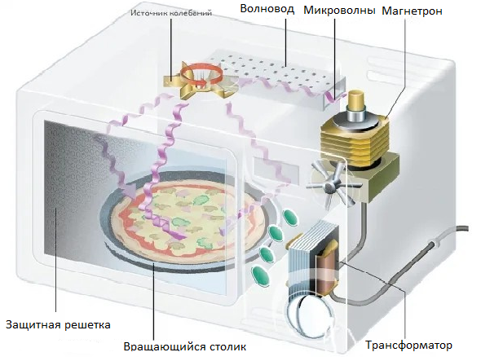
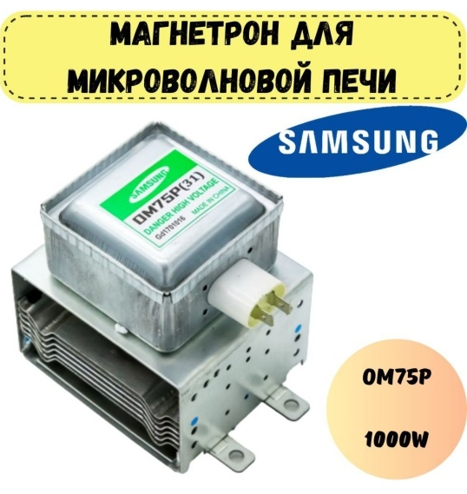
Как происходит нагрев в СВЧ поле?
Основа любой микроволновой печи это электровакуумный прибор – магнетрон. Он излучает электромагнитные волны на частоте 2450 МГц, близкой к частоте оборудования сотовой связи. При этом выходная мощность магнетрона в десятки раз выше, чем мощность передатчика RRU и составляет в среднем 700 – 1000 Вт.
Частота 2450 МГц
Мощность ~1000Вт

Slide 7
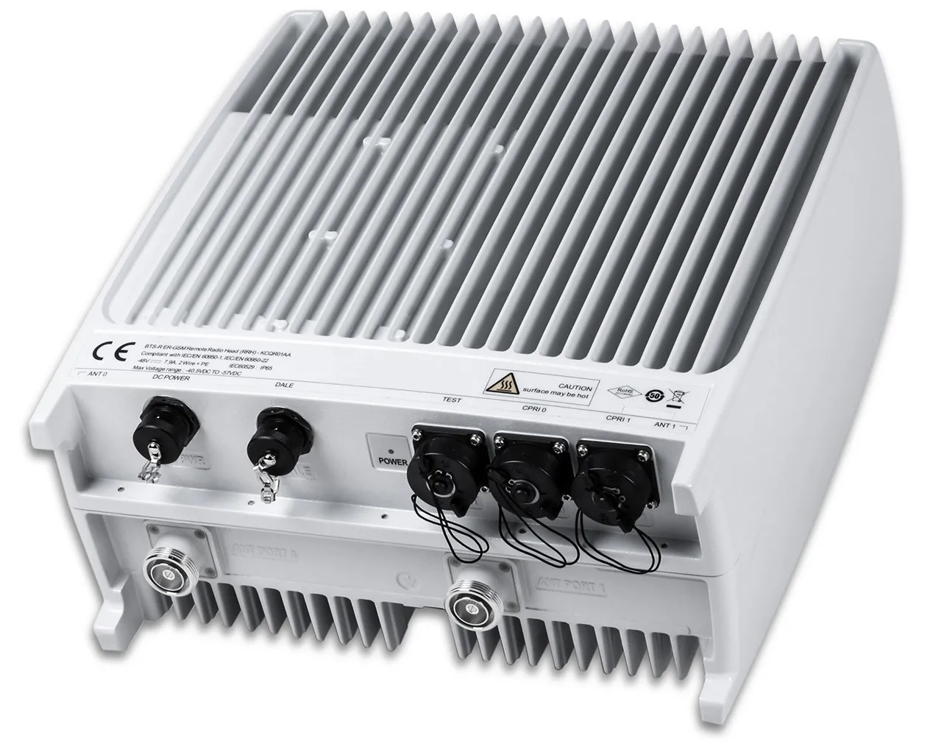
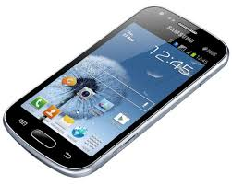
Мощность передатчика RRU на базовой станции
10-40Вт
Приемопередатчик базовой станции (RRU) работает на частотах близких к частоте микроволновки: 900/1800/2100/2600 МГц. При этом выходная мощность в десятки раз ниже и составляет порядка 10 – 40 Вт. Тепловой эффект от передатчика сотовой связи не ощутим ни от передатчика, ни на соединительных кабелях, ни на антенне.
Согласно санитарным правилам и нормам СанПиН 2.1.8/2.2.4.1393-03 «Гигиенические требования к размещению и эксплуатации передающих радиотехнических объектов» п.3.13, для передающего радиотехнического оборудования мощностью не более 10 Вт, работающего в диапазоне 30 МГц – 300 ГГц не требуется получения санитарно-эпидемиологического заключения.
Поскольку мощность RRU превышает 10 Вт, на каждую базовую станцию сотовой связи оформляется проектная документация «Расчет санитарно-защитной зоны и зоны ограничения застройки», выполняется экспертиза проекта и выдается санитарно-эпидемиологическое заключение Роспотребнадзора.
0,2-2Вт
В зависимости от диапазона и удаленности от БС

Slide 8
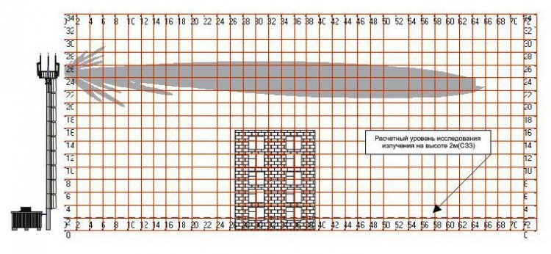
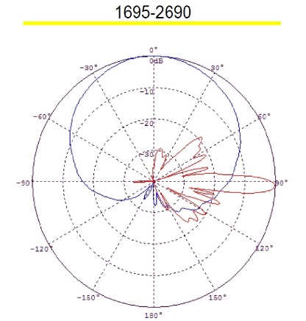
Меры для соблюдения гигиенических нормативов 10мкВт/см2
Узкая диаграмма направленности у антенн
У антенны ярко выраженный главный луч. Ширина диаграммы направленности в горизонтальной плоскости составляет 60°, в вертикальной плоскости не более 15°. Это позволяет лучу проходить на безопасной высоте (более 2 метров) над крышами жилых домов и зданий.
Антенны не направляют на жилые дома
СВЧ сильно затухает в атмосфере земли. Электромагнитное поле с высоким уровнем ППЭ распространяется строго перед антенной на расстоянии не более 60-70 метров. Далее уровень затухает ниже 10 мкВт/см2. Если расстояние до зданий меньше, то антенны отворачивают от здания.
Уменьшение мощностей
Если в одной точке размещаются несколько сотовых операторов, расчет электромагнитного поля ведется суммарно для всех. Операторы договариваются о взаимном снижении мощностей, если суммарный уровень превышает предельно-допустимый.

Slide 9
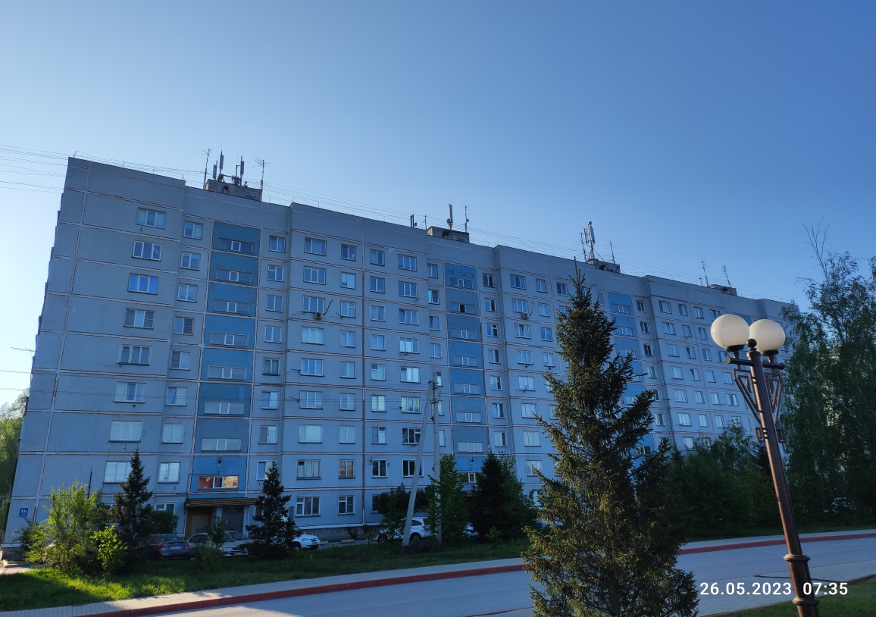
Предпочтения при размещении базовых станций на крышах
Размещение абсолютно безопасно для людей, находящихся на крышах и для жителей верхних этажей, т.к. антенны абсолютно не излучают вниз
Эстетически более привлекательно, чем вид из окна антенно-мачтовых сооружений
Размещение возмездное. Оплата идёт на лицевой счет дома на общедомовые нужны (капитальный ремонт, детские площадки, шлагбаумы и т.д.)
Близость базовой станции это качество связи, быстрый мобильный Интернет, низкая мощность и длительный заряд телефона
Возможность управлять шлагбаумами во дворе, сигнализациями и любыми устройствами, имеющими SIM

Slide 10
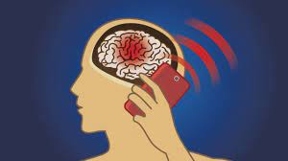
Интересные факты
Базовых станций не стоит бояться, важно понимать принцип их работы и пользу от близости размещения.
Мало кто из абонентов знает: чем ближе к вам объект базовой станции, тем меньшую мощность излучает смартфон в момент соединения, а также в фоновом режиме.
Большая плотность базовых станций в городе — это залог стабильного сигнала, быстрого Интернета и минимизация излучения для абонентов.

Slide 11
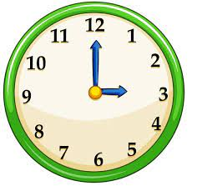
Сегодня сложно представить нашу жизнь без сотовой связи. Мобильный телефон давно перестал быть просто устройством для звонков, а превратился в полноценный инструмент для поиска информации, работы, развлечений и даже способен заменить кошелек.
Операторы сотовой связи, хоть и являются коммерческими организациями, при этом не являются врагами граждан - своих же абонентов. Миссия операторов - приносить пользу обществу, оказывая качественные услуги связи и действуя строго в правовом поле, не принося вреда жизни и здоровью людей.
Развитие сотовых сетей позволило получить скоростной доступ к мобильному Интернету. Сотовая связь позволяет нам не только оставаться в контакте с родными и близкими, созваниваться по работе и решать важные задачи, но и получать ответы на массу других вопросов, получать дистанционное образование для себя и для наших детей.
С развитием Интернета и информационных технологий больше нет необходимости совершать многие действия, которые раньше отнимали много сил и времени. Мы можем оплачивать любые счета — за свет, за газ, за воду с помощью мобильного телефона. Это позволяет экономить время на походы в банк или Сберкассу. Ведь платить онлайн можно когда удобно, а не в строго отведенные часы работы кассы.
Однако, всё это становится невозможно без установки базовых станций в оптимальных для этого местах, в том числе внутри жилой застройки. Мифы и легенды о вреде здоровью от базовых станций давно изучены и не имеют под собой научных обоснований.
Необходимо идти в ногу со временем, даже если не для себя, то хотя бы ради наших детей и внуков, которым нужно развиваться, работать удаленно, получать образование с помощью современных технологий и сетей сотовой связи.

